Slide 1
«Загальне знайомство з фармацевтичним підприємством; правилами внутрішнього розпорядку. Інструктаж з техніки безпеки та охорони праці
Одеський національний медичний університет
Фармацевтичний факультет
Кафедра фармацевтичної хімії та технологія ліків
Доцент к.б.н. Замкова А.В.
Одеса 2023

Slide 2


ФАРМАЦЕВТИЧНА ДІЯЛЬНІСТЬ
ФАРМАЦЕВТИЧНА ДІЯЛЬНІСТЬ — сфера науково-практичної діяльності в охороні здоров’я, яка охоплює маркетингові дослідження фармацевтичного ринку, визначення потреби в окремих препаратах, науковий пошук отримання ЛП, дослідження щодо створення ЛП, всебічне вивчення їх властивостей, включаючи безпеку та специфічну дію, розроблення відповідної НТД, аналіз препаратів, стандартизацію, реєстрацію, виробництво, контроль якості, умови зберігання, інформацію з постачання, реалізації та застосування ліків, фармацевтичну опіку, підготовку та перепідготовку фармацевтичних кадрів, а також керівництво ФП та їх структурними підрозділами.

Slide 3
Фармацевтична промисловість в Україні
Фармацевтична галузь України включає в себе виробництво лікарських засобів і виробів медичного призначення, оптову і роздрібну торгівлю, спеціалізоване зберігання і розподіл (дистрибуцію) за допомогою налагодженої збутової мережі (аптеки, аптечні пункти тощо). Фармацевтична галузь у розвинутих країнах належить до числа найбільш динамічних і рентабельних, але водночас виступає як особливий сегмент ринку, що регулюється державними органами влади, а також контролюється страховою медициною. В останні роки фармація починає інтегруватися зі сферою медичних послуг.

Slide 4
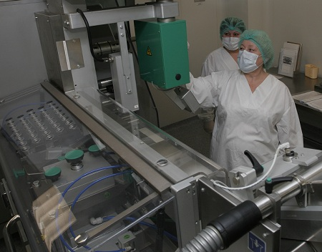
Фармацевтична галузь посідає значне місце і в економіці України, оскільки є важливим сегментом національного ринку, багато в чому визначає національну і оборонну безпеку країни, відрізняється великою наукоємною і розвиненою кооперацією. Упродовж п’яти останніх років галузь демонструє стійку тенденцію до зростання в грошовому вираженні на рівні менше 20% на рік. Якщо в 2002-2003 рр. вважалося великим досягненням приблизитися до обсягу ринку в розмірі 1 млрд USD, то в 2007 р. обсяг ринку перевищив 2 млрд USD.
Українська фармацевтична промисловість виробляє близько 1400 із 3000 препаратів, що продаються в Україні. Фармацевтичні компанії України виробляють лікарські засоби майже в усіх формах (твердих, рідких, порошкоподібних тощо). Основними групами є серцево-судинні препарати, анальгетики, вітаміни, засоби для лікування респіраторної та ендокринної систем, шлунково-кишкового тракту і антибіотики.

Slide 5
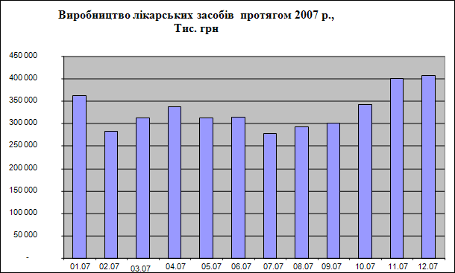
Щорічне зростання українського фармацевтичного ринку складає близько 20% вже упродовж кількох років. Сьогодні на ринку з зареєстрованих лікарських засобів 34% – препарати українського виробництва, решта – іноземного. У фінансовому вираженні приблизно 70% ринку займають імпортні препарати, 30% – вітчизняні. В упаковках навпаки: українські препарати – 70%, імпортні – 30%.
Експерти прогнозують, що в найближчі роки більш високими темпами буде розвиватися сегмент препаратів вартістю від 3 до 5 USD, а споживання препаратів вартістю до 1 USD помітно скоротиться. Хоча дешеві препарати також залишаться затребуваними певним прошарком населення.
Крім цього, так зване госпітальне споживання медикаментів (у державних лікувальних установах) найближчим часом характеризуватиметься споживанням дешевших препаратів.
Сьогодні на лікарняні закупівлі припадає близько 16% фармацевтичного ринку України, а ще 12% ринку – на прямі державні закупівлі. Решту займає аптечний роздріб. Тут, за даними досліджень, 55% проданих медикаментів є рецептурними препаратами, а решта 45% – безрецептурними.
Зараз близько чверті споживаних в Україні препаратів виготовляється вітчизняними виробниками, а решта – імпортується.

Slide 6
Поточна ситуація на фармацевтичному ринку України може бути могутнім стимулом для реструктуризації галузі, посилення конкуренції і переходу на технічні стандарти ЄС. Внаслідок цього можна очікувати деякого скорочення кількості фармацевтичних підприємств України. Ті підприємства, що успішно реструктуруються і витримають жорстку конкуренцію, зможуть конкурувати на міжнародних ринках.
Формування національної системи медичного страхування також поліпшить і впорядкує існуючий ринок фармацевтичної промисловості, консолідує виробників фармацевтичної продукції, а також оптової і роздрібної ланки в середньостроковому періоді.
Основною макроекономічною метою наступних років, яку українські фармацевтичні компанії ставлять перед собою, є зростання співпраці українських виробників фармацевтичної продукції з виробниками аналогічної продукції країн ЄС. Співпраця може здійснюватися у вигляді спільних підприємств, альянсів, спільного маркетингу і просування продукції, перенесення безрецептурних препаратів до України. Основною мотивацією цього перенесення буде не проникнення на ринок України, а експорт на ринки Західної, Центральної і Східної Європи.
Експортна мотивація транснаціональних корпорацій при налагоджуванні виробництва на території України збереже наукову базу, яку необхідно реструктурувати відповідно до нових тенденцій ринку.
Збереження наукової бази, створення розвинутих і спеціалізованих детермінантів конкурентної переваги держави, а також залучення іноземних інвестицій для розвитку фармацевтичної галузі – все це створює довгострокову основу для конкурентної переваги і сприяє переорієнтації експорту українських виробників з ринків країн з перехідною економікою до країн Західної, Центральної і Східної Європи, посиленню їх конкурентоспроможності. Крім того, гармонізація основних технічних вимог з вимогами Європейського Союзу може одночасно служити заходом із захисту українського виробника фармацевтичної продукції від конкуренції з низькоякісною фармацевтичною продукцією.

Slide 7
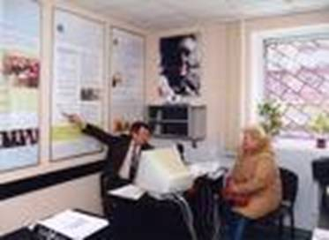
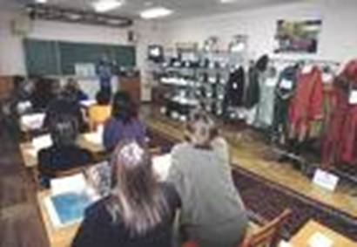
Інструктаж з питань охорони праці.
Інструктажі з питань охорони праці про­водяться під час організації роботи з охорони праці як на підприємствах, так і у на­вчальних закладах. За характером і часом проведення інструктажі з питань охорони праці на підприємствах поділяються на декілька видів, а саме: на вступний, первин­ний, повторний, позаплановий та цільовий.
Вступний інструктаж з питань охорони праці проводиться:
• з усіма працівниками, які щойно прийняті на роботу (постійну або тимчасо­ву), незалежно від рівня їх освіти, стажу роботи за цією професією та посади;
• з працівниками, які знаходяться у відрядженні на підприємстві і беруть безпо­середню участь у виробничому процесі, з водіями транспортних засобів, які вперше в'їжджають на територію підприємства;
• з учнями, вихованцями та студентами, які прибули на підприємство для про­ходження виробничої практики;
Вступний інструктаж проводить спеціаліст з охорони праці або особа, на яку на­казом по підприємству (рішенням правління) покладено ці обов'язки. На великих підприємствах окремі питання вступного інструктажу можуть висвітлювати відпо­відні фахівці.
Вступний інструктаж проводиться в кабінеті охорони праці або у приміщенні, що спеціально для цього обладнане, з використанням сучасних технічних засобів навчан­ня та наочних посібників (плакати, натурні експонати, макети, моделі, кінофільми, діафільми, відеофільми тощо).

Slide 8

Первинний інструктаж проводиться на робочому місці до початку роботи:
• з працівником, новоприйнятим (постійно або тимчасово) на підприємство;
• з працівником, який переводиться з одного цеху виробництва до іншого;
• з працівником, який буде виконувати нову для нього роботу;
• з відрядженим працівником, який бере безпосередню участь у виробничому процесі на підприємстві;
• зі студентом, учнем та вихованцем, який прибув на виробничу практику.

Slide 9
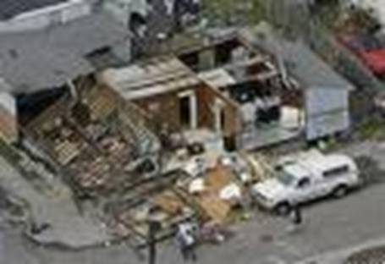
Повторний інструктаж: проводиться на робочому місці з усіма працівниками: на роботах з підвищеною небезпекою - 1 раз на квартал, на інших роботах - 1 раз на півріччя.
Як правило, повторний інструктаж проводиться індивідуально або з групою пра­цівників, ню викопують однотипні роботи, за програмою первинного інструктажу в повному обсязі.
Позаплановий інструктаж проводиться з працівниками на робочому місці або в кабінеті охорони праці:
• у разі введення в дію нових або переглянутих нормативних актів про охорону граці, а також при внесенні змін та доповнень до них;
• при зміні технологічного процесу, модернізації устаткування, приладів та ін-, грумснтів, вихідної сировини, матеріалів та інших чинників, що впливають на охорону праці;
• у разі порушення працівником нормативних актів про охорону праці, що мо-* > ть призвести або призвели до травм, аварії або отруєння;
• на вимогу працівників органу державного нагляду за охороною праці, вишес-: с-іої господарської організації або державної виконавчої влади у випадку, якщо ви-
явлено незнання працівником безпечних методів і прийомів праці або нормативних актів про охорону праці;
• у разі наявності перерви у професійній діяльності працівника понад ЗО календар­них днів - для робіт з підвищеною небезпекою, понад 60 днів - для інших видів робіт.
Позаплановий інструктаж проводиться індивідуально або з групою працівників спільного фаху. Обсяг і зміст інструктажу визначається в кожному окремому випадку залежно від причин і обставин, що спричинили необхідність його проведення.
Цільовий інструктаж проводиться з працівником:
• у разі виконання разових робіт, що не пов'язані з безпосередніми обов'язками за фахом;
• при ліквідації аварії або стихійного лиха;
• під час проведення робіт, на які оформляється наряд-допуск, дозвіл або інші подібні документи;
• у разі проведення екскурсій на підприємствах.

Slide 10
ІНСТРУКЦІЯ З ОХОРОНИ ПРАЦІ Для фармацевта – контролера
1. Загальні положення.
1.1. Дана інструкція передбачає попередження впливу небезпечних і шкідливих виробничих факторів.
Небезпечними факторами, що впливають на фармацевта - контролера, є несправність електроприладів і апаратів, необережна робота з концентрованими кислотами, лугами, реактивами й іншими агресивними рідинами, скляним посудом, різними пристосуваннями, використовуваними в процесі контролю за якістю лікарських засобів (рефрактометр, ваги, мікроскоп, рн-метр, спиртметр, планшети для якісних реакцій, бюретки, склянки, банки, піпетки й ін.).
Шкідливими для фармацевта - контролера є можливість отруєння, аллергізація, вплив дратівних і отруйних речовин, підвищеної запиленості, лікарськими речовинами, що утворяться в процесі проведення контролю.
1.2. Інструкція поширюється на всіх фармацевта - контролера, що здійснюють контроль якості лікарських засобів.
1.3. У своїй роботі фармацевти - контролери керуються нормативними документами, а також діючими правилами по устрою, експлуатації, техніці безпеки і виробничої санітарії при роботі.
1.4. До самостійній роботі з контролю повинні допускатися особи, що мають вищу фармацевтичну освіту, що пройшли спеціальну підготовку.
При оформленні на роботу фармацевт - контролер повинен пройти вступний інструктаж з охорони праці, а також первинний інструктаж на робочому місці, а надалі кожні шість місяців повторний інструктаж, про що повинні бути зроблені записи в журналі.
1.5. У процесі роботи з контролю якості лікарських засобів фармацевт - контролер повинен дотримувати правила внутрішнього трудового розпорядку, використовувати санітарний спецодяг, спецвзуття, засоби індивідуального захисту й інші запобіжні пристосування відповідно із діючими нормами їхньої видачі.
1.6. Фармацевт - контролер зобов'язаний дотримувати правила пожежної безпеки, сприяти запобіганню пожеж і вибухів.
1.7. Фармацевт - контролер зобов'язаний знати і дотримувати правила особистої гігієни, тримати в чистоті халати, мити руки теплою водою з милом і щіткою.
Фармацевт - контролер зобов'язаний систематично проходити медичне профілактичне обстеження у встановленому порядку.
1.8. Фармацевт - контролер несе персональну відповідальність за порушення вимог даної інструкції.
Особи, що допустили невиконання чи порушення інструкцій з охорони праці, піддаються дисциплінарному стягненню у відповідності з правилами внутрішнього трудового розпорядку і, при необхідності, позачерговій перевірці знань з питань охорони праці.

Slide 11

Загальне знайомство з фармацевтичним підприємством

Slide 12
Дякую за увагу

